Slide 1
ANÁLISE EXPLORATÓRIA
DOS DADOS

Slide 2
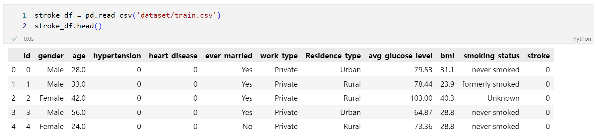

Slide 3
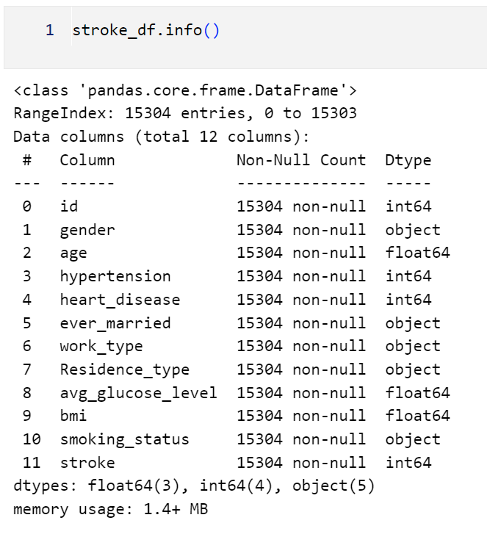
Notes:
*Sem valores nulos no dataset

Slide 4
Transformação
de valores Categóricos
para valores Numéricos

Slide 5
Exclusão
da coluna “id”

Slide 6
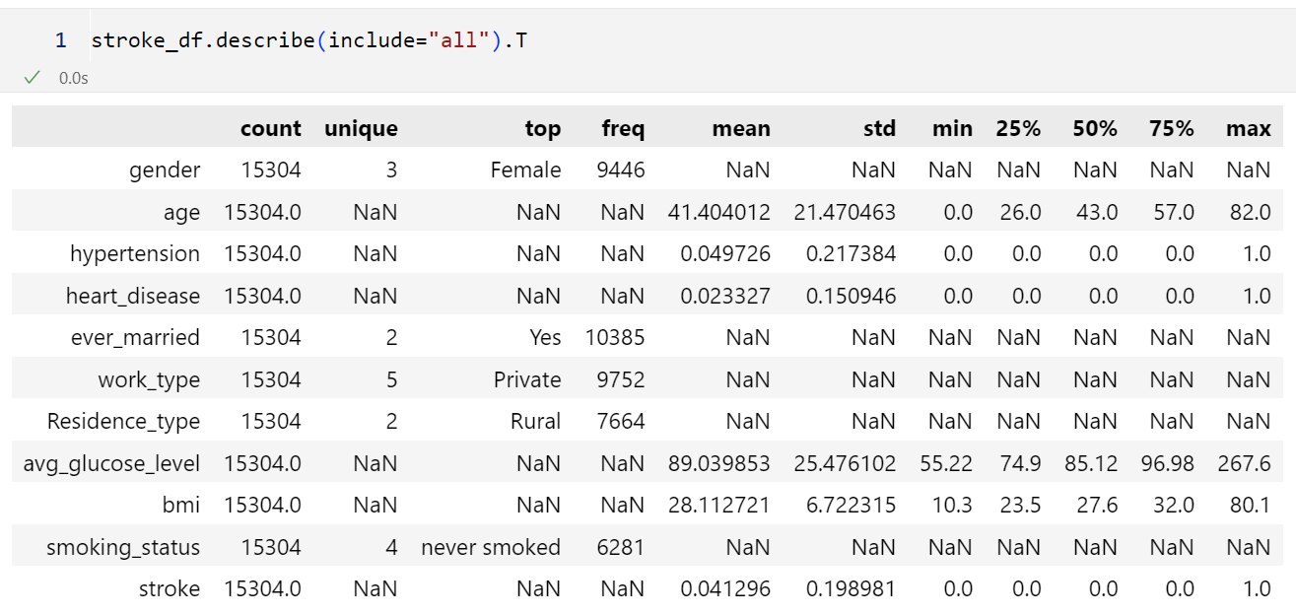

Slide 8
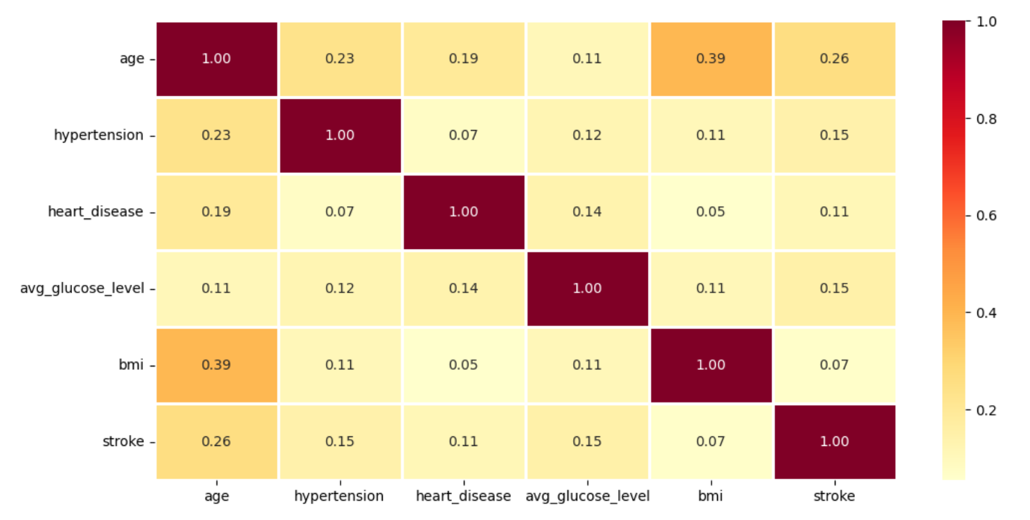

Slide 9
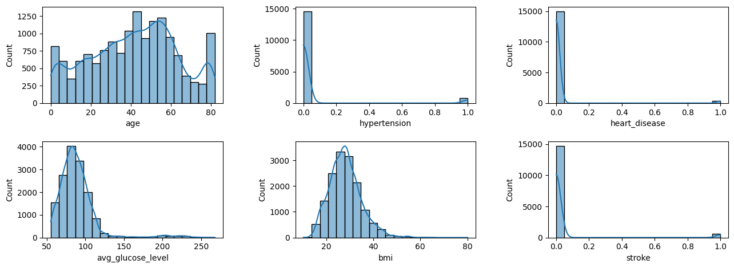

Slide 10
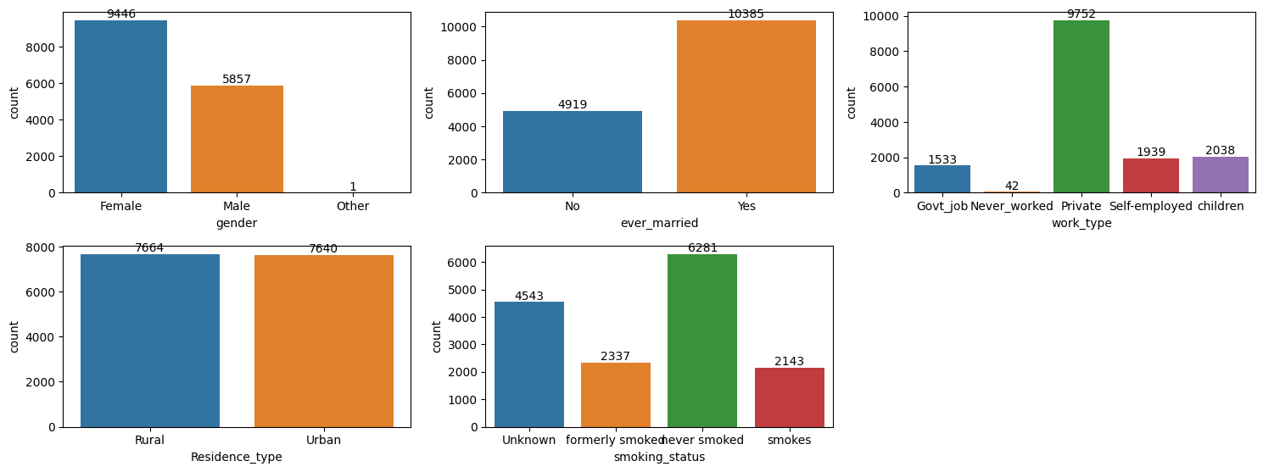
Notes:
*Retirada do gênero Other.
*Supondo que Smoking_status é importante para detecção de AVC, tempos um problema pois temos 4500 linhas com infromação desconhecida

Slide 11
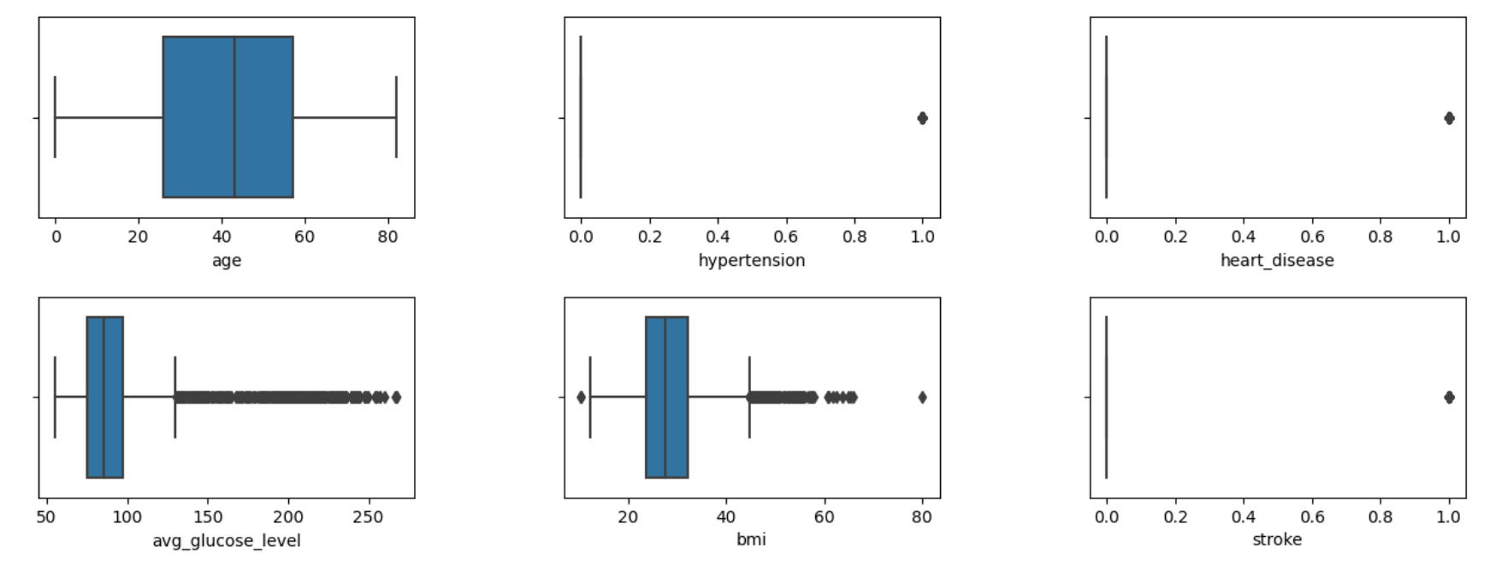
Notes:
*Devido a grande quantidade de outliers nas features de avc_glucose_level e bmi, treinamos os modelos de ML sem eles para experimentar se obteríamos resultados melhores. Não obtivemos sucesso e decidimos continuar com eles.

Slide 12
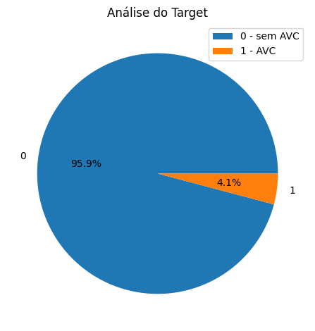
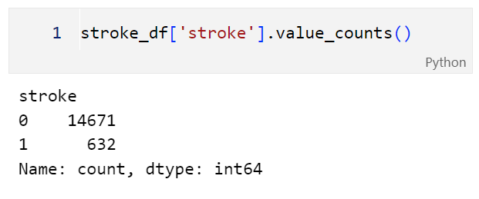
Análise do Target
Notes:
*Notamos que apenas 4.1% dos dados, 632 de 15.303, são com positivo para AVC, o que parece ser um comportamento que se repete nas análises de doenças, visto que em uma população a quantidade de pessoas com determinada doença é peqeuna

Slide 13
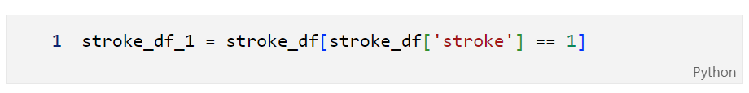
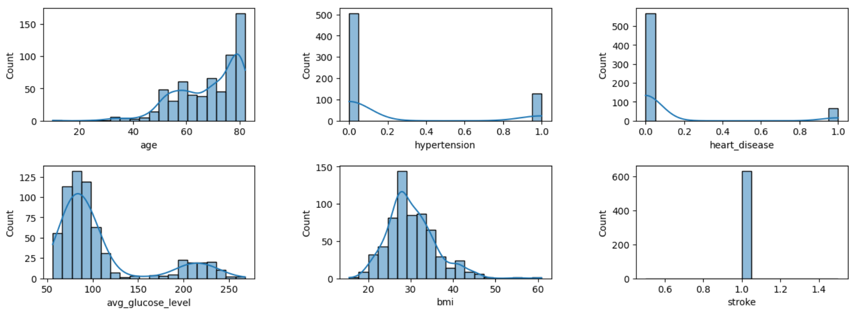
Notes:
*Notamos que as pessoas mais velhas tem maior tendencia de ter o AVC, temos uma faixa a ser considerada em pessoas que tem a glicose alta

Slide 14
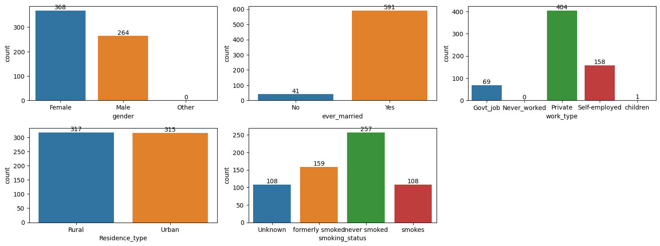
Notes:
*Grande maioria que é casada (mas pode ser uma correlação espúria, pois há estudos que informam que pessoas casadas tem menos chances de ter AVC)

Slide 15
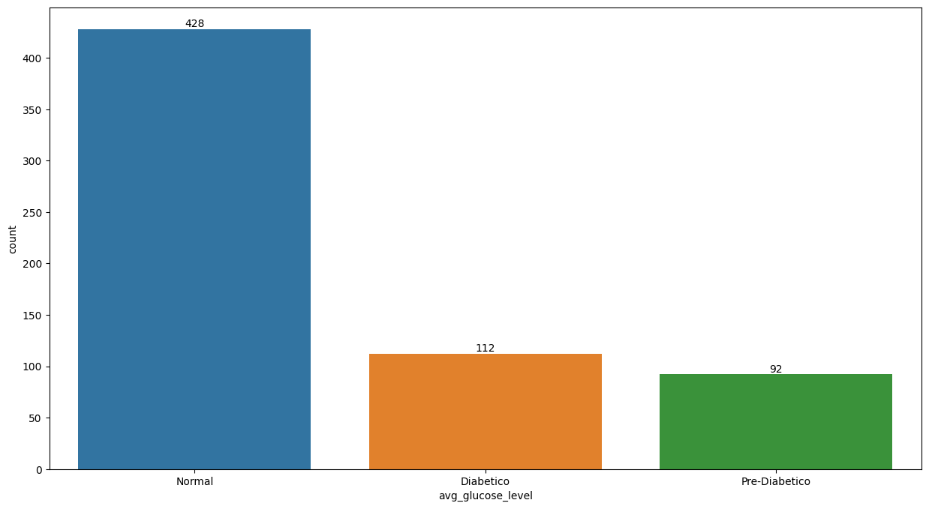
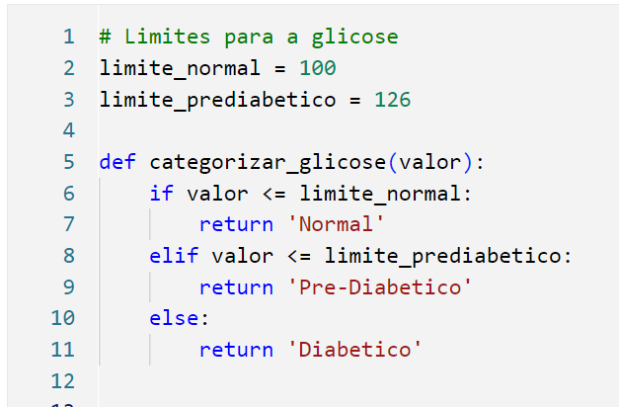
Notes:
*As classes depois foram transformadas em dados numéricos para podermos rodá-las no modelo

Slide 16
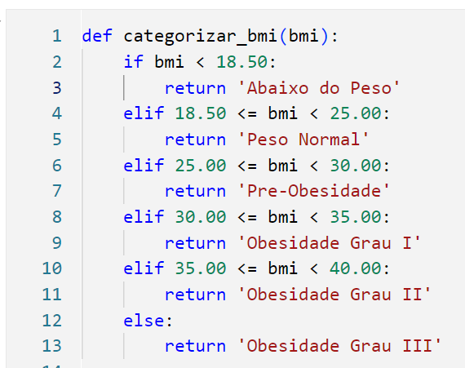
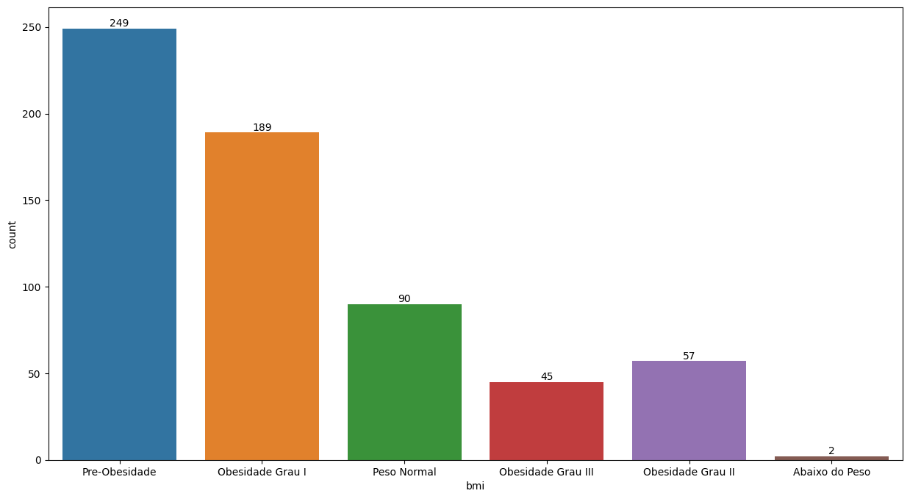
Notes:
*As classes depois foram transformadas em dados numéricos para podermos rodá-las no modelo

Slide 17
TREINAMENTO DOS MODELOS DE
MACHINE LEARNING

Slide 18
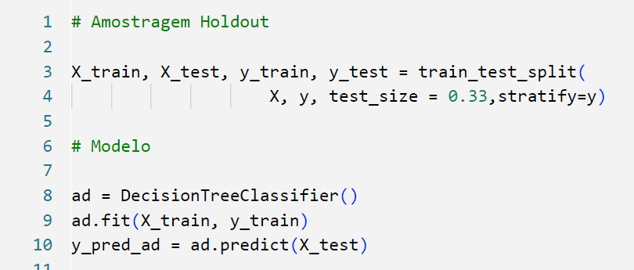
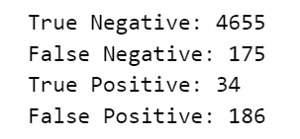
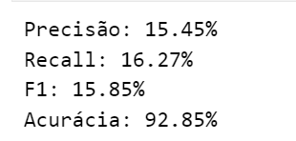
Árvore de Decisão
Notes:
Acurácia boa, mas isso é Acurácia = VN+VN/(VP + FN + FN + VP)
Entretanto a precisão e o recall, que medem a fração de falsos positivos e negativos é ruim.

Slide 19
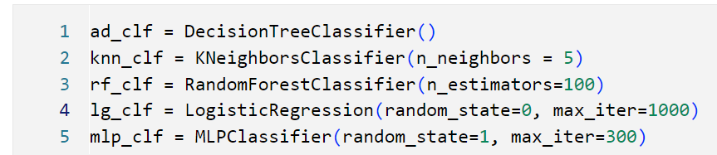
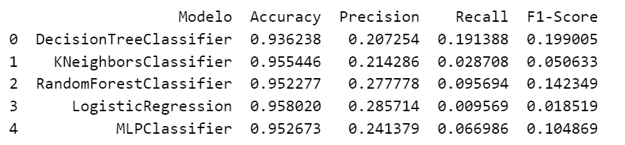
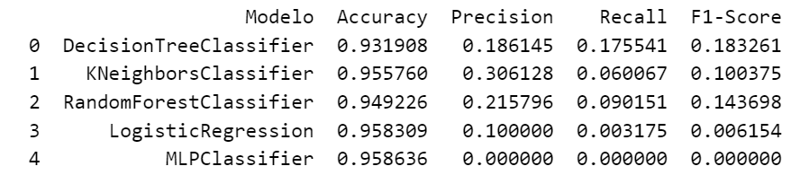
HOLDOUT
test_size = 0.33
stratify = y
KFOLD
n_splits = 5
stratify = y

Slide 20
HOLDOUT
test_size = 0.33
stratify = y
KFOLD
n_splits = 5
stratify = y

Slide 21
Melhores Hiperparâmetros

Slide 22
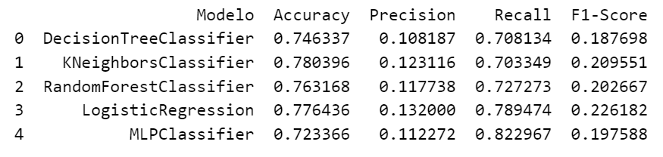
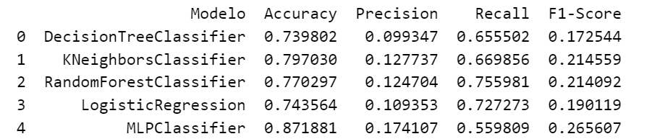
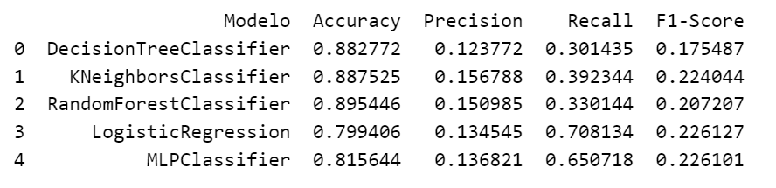
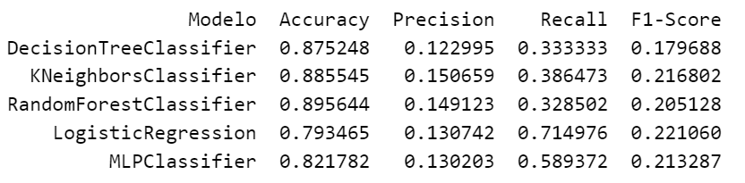
holdout c/ hiperparâmetros normais
holdout c/ melhores hiperparâmetros
undersampling
oversampling

Slide 23
holdout c/ hiperparâmetros normais
holdout c/ melhores hiperparâmetros
undersampling
oversampling

Slide 24
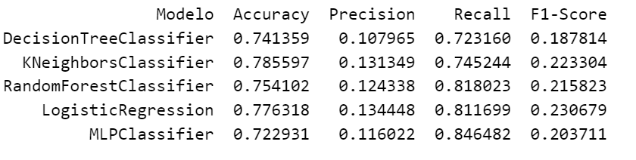
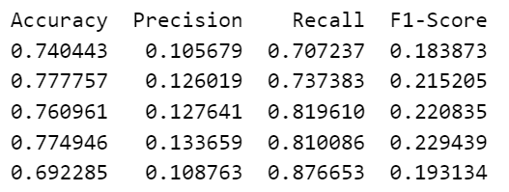
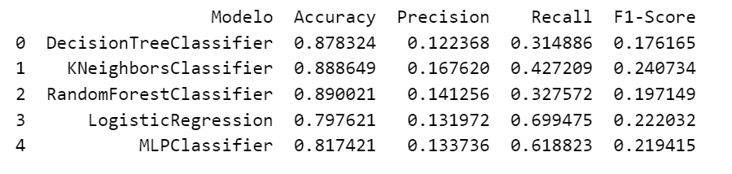
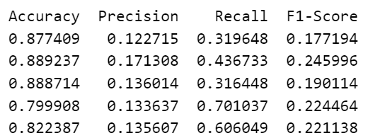
kfold c/ hiperparâmetros normais
kfold c/ melhores hiperparâmetros
undersampling
oversampling

Slide 25
kfold c/ hiperparâmetros normais
kfold c/ melhores hiperparâmetros
undersampling
oversampling

Slide 26
LIÇÕES
APRENDIDAS

Slide 27
1
Necessário fazer uma boa análise exploratória dos dados e da área do negócio para poder treinar os algorítmos de Machine Learning.
Correlação baixa entre as features e o target.
Aprender como trabalhar melhor com dados desbalanceados, seja com variação da amostragem com over/undersampling ou utilização de algoritmos de Machine Learning mais adequados.
2
3

